Slide 1
AOF: Anti Order-Fraud
引流优化组@数字营销部
寿如阳

Slide 2
内容
订单行级别的反作弊
订单模型
作弊识别概念
面向订单行反作弊
AOF：下一代反刷单系统
反作弊系统的需求及挑战
特征计算流水线
Rigel & Saiph：决策引擎系统
Deneb：交互式模型构建及训练系统
总结

Slide 3
订单行级别的交易反作弊

Slide 4
订单模型
订单行
销售订单模型中最细粒度的信息
由订单标识符（Order ID）和商品标识符（SKU ID）唯一标识
订单状态是变化的
消费者、商家的主观变更：撤销订单，发货、收货确认，评价等
系统变更：物流状态改变，拆单等
拆单
当一个订单无法直接生产的时候，系统会对其进行拆分
拆分后的原始订单称为父单，新订单称为子单
如果子单仍然不能直接生产，会继续拆分，直到全部子单可以生产

Slide 5
订单行级别的作弊识别
概念
利用交易数据，及其衍生特征，识别交易中的异常行为及场景，并判定其所属订单行是否为嫌疑对象。
构成要件
数据：京东数据仓库（JDW）的订单模型、商品模型、用户模型、商家模型、流量模型、物流模型等
特征
同一交易不同数据之间的关联
不同交易之间的相关性及群体表现
行为及场景：通用的刷单行为以及业务定义的不良交易行为
判定对象：订单行

Slide 6
订单数据
订单模型
下单信息（时间、客户端、IP地址、发货地址等）
价格信息（优惠使用情况、购买数量等）
状态及分类信息（订单完成状态、物流状态、订单类别等）
关联信息（用户账户、商品标识符、商家标识符等）
商品模型、用户模型、商家模型
商品的历史价格
用户、商家的注册、登录信息
流量模型：PV
物流模型：配送路径、地址

Slide 7
特征
单个交易的数据之间
订单收货地址与物流配送地址相同
下单时间 < 发货时间 < 确认时间 < 评论时间
交易之间的相关性
同一用户的购买行为
同一商家的销售行为
同一用户与商家组合之间的交易行为
同一商品的销售行为
同一用户在一个商品上的购买行为
……

Slide 8
特征
特征构成要素
时间维度（Temporal Dimension）
观察点（Viewpoint）：在何时观察
窗口区间（Window Size）：观察的数据从何时开始（Start Time），到何时结束（End Time）
窗口步长（Window Step）：相邻窗口的起点间隔的时间
空间（聚合）维度（Spatial Dimension）
聚合：观察的数据在哪些数据上聚合（Aggregation）
测度（Metric）
统计量：在聚合后的数据上定义计算方式得到的标量数值（Scalar）

Slide 9
特征
特征举例
观察21天前当日某个用户在某个商品上的下单量
在2015年12月2日，统计从2015年11月11日到2015年11月12日，某个用户在某个商品上的下单量
观察点：2015年12月2日
窗口区间：2015年11月11日到2015年11月12日
窗口步长：1天
聚合维度：用户账户、商品标识符
测度：（去重后）订单标识符的值的数量
观察过往180天某个用户产生POP订单的占比
在2015年12月2日，统计从2015年6月5日到2015年12月2日，某个用户在POP商品上的下单量与总下单量的比值

Slide 10
特征 > 时间维度
统计区间
即时特征：表现对象固有的、不变的特性，例如
用户下单IP与登录IP是否一致
短期特征：表现一个会话当中对象的状态，例如
一天之内商家承接订单量
订单生命周期（21天）内的下单用户取消订单占比
长期特征：对象属性、长期行为，例如
半年内用户POP订单占比
观察点
相同的聚合空间维度、相同的测度、相同的统计区间，在不同的观察点计算，得到的特征可能是不一样的
静态特征
动态特征
订单生命周期内的正常的状态变动，例如：订单完成时间与下单时间的间隔
带有反馈的特征，例如：黑名单

Slide 11
特征 > 空间聚合维度
聚合对象：个体、群体、行为的在订单上的共性，例如
同一用户、同一商家、同一商品
使用同一IP地址登录的用户、使用同一IP地址下单的用户、使用同一收货省市县的用户
同一时间注册的用户、注册生日信息相同的用户、注册账户名长度相同的用户
多维度聚合：共性的关联
合理关联：独立共性之间，例如
相同的用户与商家、相同的用户与商品
冗余关联：完全相关共性之间，例如
相同的商品与商家（商品必属于唯一商家）

Slide 12
特征 > 测度
常用统计量
计数、求和
差值、比值
均值、中间数、方差、最大/最小值、四分位数
熵、马氏距离
计算要点及技巧
缺省值定义
异常值处理
归一化
线性/非线性缩放

Slide 13
行为及场景
与特征的关系
从对场景的描述以及案例分析中，发现提取作弊行为共性
每一个共性即可转化为由若干维度上的一个统计量来描述的特征，同时也模糊定义了该特征的可接受范围
案例分析：经销商行为
批量地以优惠价格买入单一商品，然后转卖给下游实体牟取利益
场景特点
量大：重复下单，赚取累计差价
优惠方式相近：重复使用，简化下单过程
针对商品集中：方便优惠券的收集，促销策略的调查
转卖对象集中：稳定有保障的下游，方便下单操作

Slide 14
行为及场景
案例分析：经销商行为
特征设计
前提假设
IP一致性：经销商使用同一IP地址重复下单
针对场景特点的特征
量大：当天 > 同一下单IP >> 订单量
优惠方式：当天 > 同一下单IP >> 同一商品 > 使用优惠方式种类数
商品集中：当天 > 同一下单IP >> 购买商品数量与订单量的比值
收货方集中：当天 > 同一下单IP >> 收货地址数量与订单量的比值
衍生特征
下单用户分散度：当天 > 同一下单IP >> 账户数量与订单量比值

Slide 15
面向订单行的作弊识别
优势
订单行是订单模型中最细粒度的数据，因此基于订单行可以挖掘出丰富的数据及特征
从订单行的判定结果出发，很容易聚合到高级别实体的判定，如判定不良用户、不良商铺、不良商品等等

Slide 16
小结
面向订单行的反作弊系统适用于京东的订单模型
反刷单的关键是研究作弊行为与场景，构建描述行为模式共性、特性的特征，以及了解计算这些特征所使用数据的来源
特征的三个要素是时间维度、空间维度、和测度
有些特征是时变的，有些则不是，取决于特征是否用到有时滞效应或者有反馈的数据
空间维度和测度则体现了设计者对行为或场景的性质和模式的理解
做聚合时，宜将相关性低的数据源构建联合维度

Slide 17
AOF：下一代反刷单系统

Slide 18
反作弊系统的需求与挑战
适应多样化的数据源（Adaptability）
数据来源除京东数据仓库（JDW）以外，也包括京东云（JFS）、京东消息队列（JMQ）、通过FTP传送的数据等等
对于批量数据，解决可用时间的不一致；对于流式数据，需要做批量持久化
泛化特征计算过程（Generalization）
不同场景的计算对象不同，例如：全量订单、POP实物订单、移动订单等等
特征维度多种多样，给抽象化计算过程以及管理、调度计算任务带来困难

Slide 19
反作弊系统的需求与挑战
结果可复现性（Reproducibility）
任何一条判定都要保留现场，现场可帮助回溯判定产生的过程
当时点的业务数据
当时点的特征
计算逻辑（包括代码）和系统配置（包括模型及其参数）
当对判定结果存在分歧的时候，可以快速追溯问题的根源
灵活的决策系统（Flexibility）
支持决策模型可扩展、可插拔，可根据业务需求随时上线、下线某些子模块。在处理异常时，有助于隔离故障点，最小化改动
应对多变的业务，处理不适合机器学习的业务规则，将其与通用、稳定的逻辑隔离开来；并向下游提供多样化的识别结果

Slide 20
反作弊系统的需求与挑战
动态作弊行为识别及发现
为新发现、定义的作弊行为模式提供快速高效的解决方案
提高特征设计、模型训练的自动化程度
作弊行为预警
高准确率（Accuracy）、高覆盖率（Coverage）
低延迟（Latency）

Slide 21
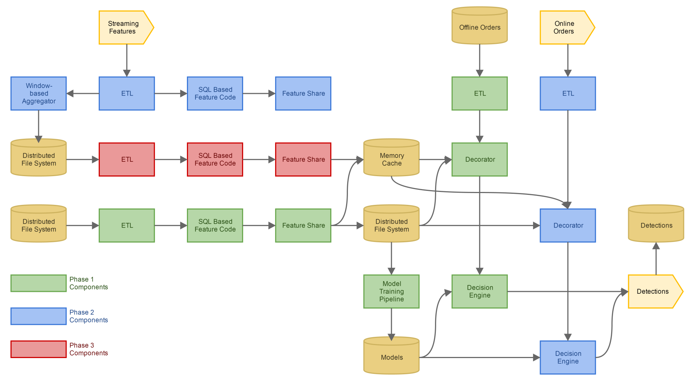
AOF：反刷单系统

Slide 22
AOF：反刷单系统
核心模块
特征计算流水线
负责计算、管理、存储特征
Rigel & Saiph：决策引擎系统
负责刷单识别
Rigel：通用模型及规则引擎
Saiph：业务规则引擎
Deneb：交互式模型构建及训练系统
负责离线模型训练和扩展
核心技术
Apache Spark

Slide 23
特征计算流水线
问题与挑战 | 解决方案
多样化数据源 | ETL：数据的萃取（Extract）、转置（Transform）、加载（Load） JFS数据源，经过格式转换后，写入JDW JMQ数据源，按数据有效区间，持久化到JDW
批量数据访问和流式数据持久化 | Apache Oozie：基于数据依赖的作业调度框架 不同于基于作业依赖的调度框架，只有被依赖的作业产生正确输出结果后，依赖作业才能够启动 对比Buffalo Scheduler
不同场景面对不同的计算对象 | 基础表（Basic Tables） 基础表隔离各个场景的对象全集，不同场景互不干涉
多种维度的特征 | 维度表（Dimension Tables） 将特征按维度分离，每张表对应一个场景下的一个维度
抽象化特征存储 | 特征仓库（Feature Warehouse）

Slide 24
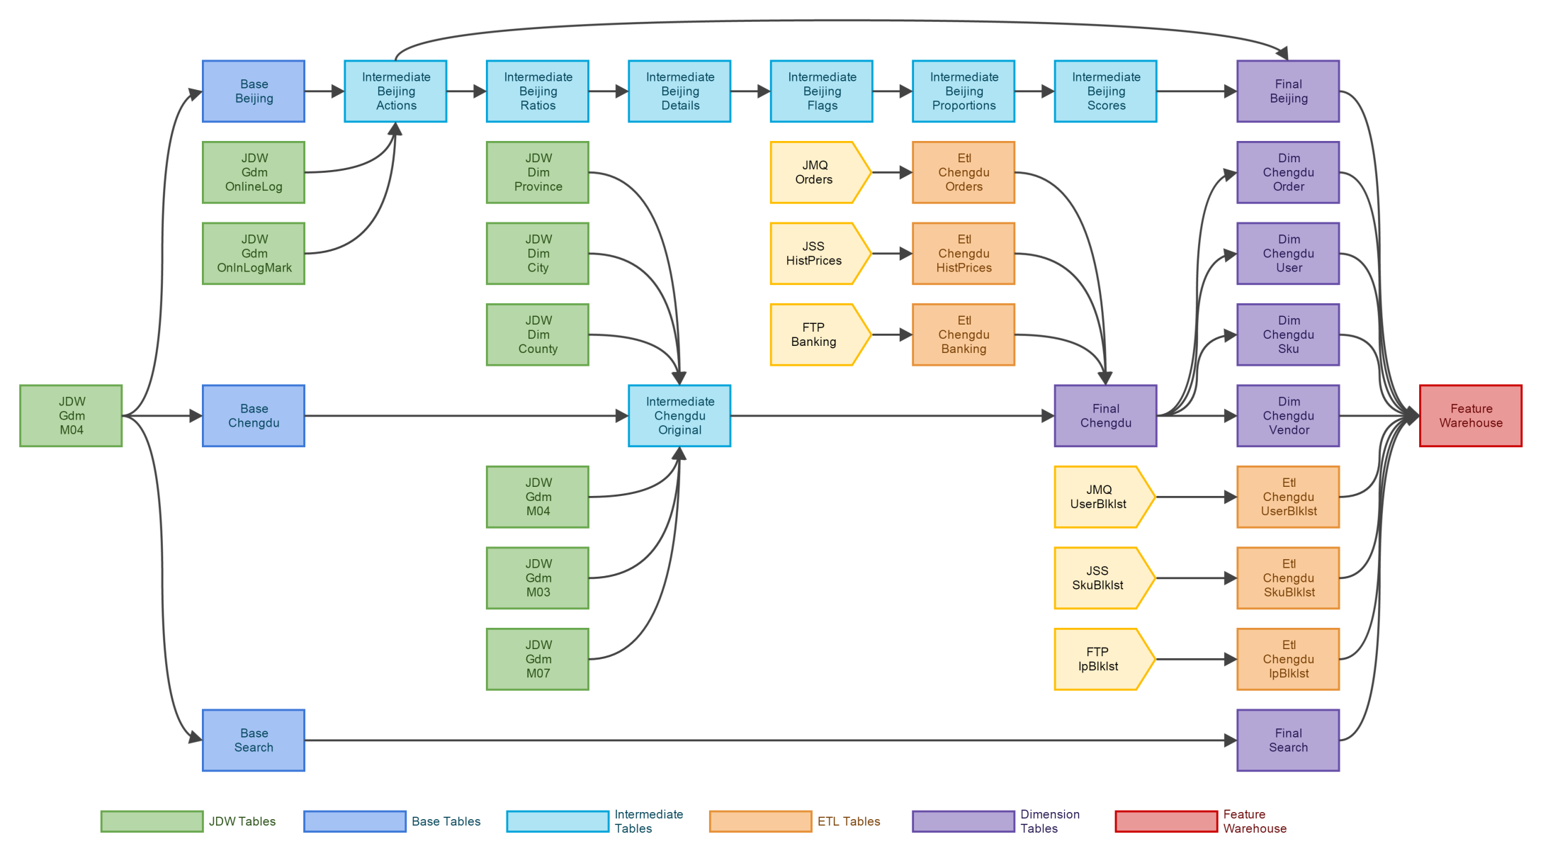

Slide 25
特征计算流水线
基础表（Basic Tables）
与交易订单明细表同构
订单行数据是所有订单行在某一个业务范围上的子集
订单类型：根据商品分类，如自营订单、POP实物订单、移动端订单
回看区间：业务要求对每个交易要在其生命周期内多次判定，以订单的下单日为参照日T，在T+1天之后执行的识别称为回看（Lookback）
维度表（Dimension Tables）
由基础表拼接其他交易数据后得到数据全集，在此全集上计算而得的特征，按其聚合维度存入不同表中
维度表主键：各维度值 + 特征名称

Slide 26
特征计算流水线
特征仓库：维度表的融合
面向特征维度的存储，相比基于订单行的存储，优点有
消除了高聚合度的特征平摊到订单行上后造成的冗余
便于做特征分析：反作弊分析一般从特征及其维度对应的对象开始
特征管理：全局特征命名（Global Feature Naming）
每一个特征均有一个全局唯一的名称，不同场景互不干扰（可共享）
结构
日期（DT）：计算日期，即时间维度的观察点
维度名（DKEYS）：各个聚合维度的名称构成的字符串
维度值（DVALS）：各个聚合维度的数值构成的字符串
测度名（FKEY）和测度值（FVAL） ：测度的名称和数值，即特征值

Slide 27
特征计算流水线
特征仓库
实例：同一天下单，在同一商家下单，订单的数量
命名：[orderring_date-vendor_id:orders_count]
数据
dt = ‘2015-12-01’, dkeys = ‘orderring_date-vendor_id’
dvals = ‘2015-11-29^A12345’, fkey = ‘orders_count’, fval = 10000
实例：对特定订单，购买商品种类数
命名：[order_id:skus_count]
数据
dt = ‘2015-12-01’, dkeys = ‘order_id’
dvals = ‘12345’, fkey = ‘skus_count’, fval = 10

Slide 28
特征计算流水线：技术方案
当前
规划
数据处理：Hive + Pig
Hive是京东数据仓库官方使用的数据处理框架
Pig的优点是更接近自然编程语言、以及易于调试
任务管理：Buffalo + Oozie
Buffalo是京东大数据平台提供的任务调度平台
Oozie的优点是面向数据依赖、丰富调度策略、和定制工作流
数据处理：Spark SQL
Spark SQL提供Spark的Hive集成，可从Hive语句无缝迁移到Spark SQL，同时发挥Spark性能优势
任务管理：Oozie
作为面向Hadoop设计的工作流调度器，Oozie能够为不同的Hadoop任务（包括Spark）提供更多的个性化配置，面向数据依赖的工作流也更稳定

Slide 29
Rigel & Saiph：决策引擎系统
问题与挑战 | 解决方案
灵活的决策系统 | 元分类器 + 探测器 的二层决策引擎（Decision Engine） 探测器（Detector）基于模型或者规则，对某个场景或者行为进行识别 元分类器（Meta Learner）按相对简单的策略融合这些模型的判定，即使得决策引擎可以同时识别多种作弊行为
可复现性 | 由配置文件驱动作业 配置文件完整记录作业参数，包括所要加载的元分类器、模型探测器、及其参数 使用Apache Avro构建判定记录结构，完整存储当时当地识别作弊所使用的特征，同时包含配置数据以及代码指纹（使用Git Commit ID）
多变的业务需求 | 通用模型规则引擎 + 业务规则引擎 的二阶段决策流水线

Slide 30
Rigel & Saiph
Rigel：通用模型及规则决策引擎
实现二层决策模型，一个决策模型由一个元分类器和若干个基于模型或者规则的探测器组成
探测器使用GBT、LR、SVM、ANN等机器学习算法实现分类与回归，或使用规则引擎实现筛选逻辑
一个探测器针对一个或某几个场景设计
元分类器将数据及特征分发给所属的探测器，再对收集过来的判定结果做简单地处理，如合取、析取、线性加权、或者LR
增加一个模型即可增强决策引擎的识别力度，反之下线一个模型即可减小力度

Slide 31
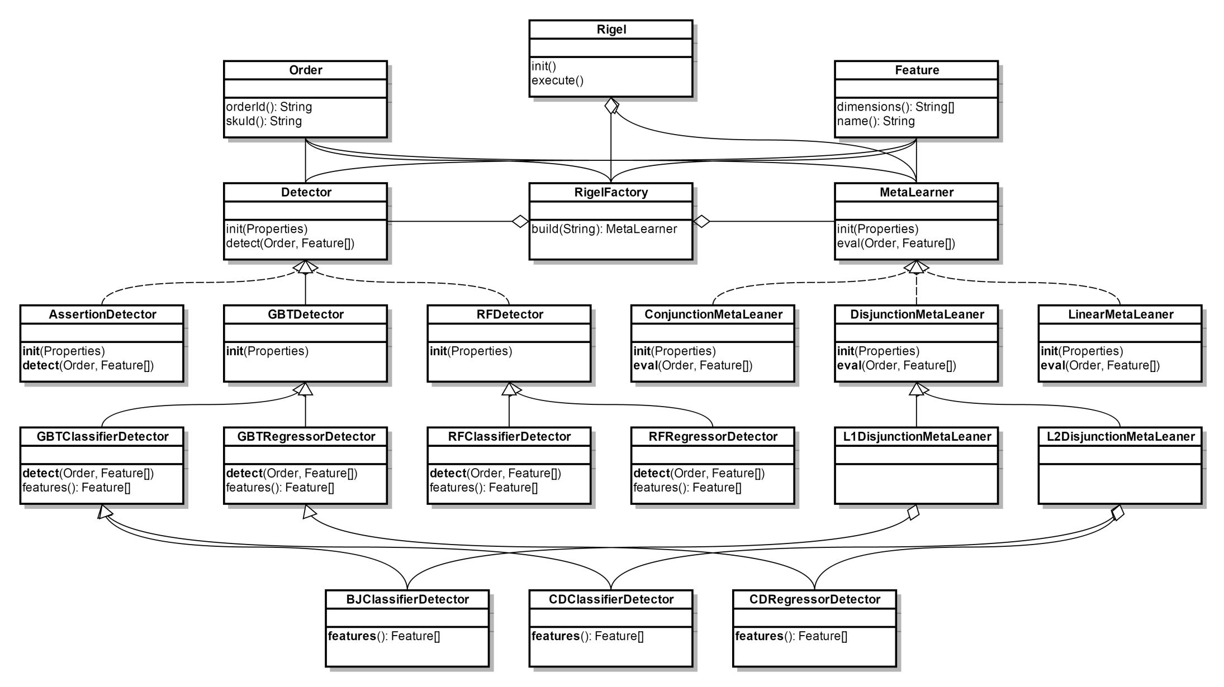

Slide 32
Rigel 配置文件
<?xml version='1.0' encoding='utf-8'?>
<rigelConfig>
<identifier>l2-incubation</identifier>
<metaLearner>
<name>l2_disjunction_meta_learner</name>
<class>com.jd.aof.rigel.metalearners.impl.L2DisjunctionMetaLearner</class>
<properties></properties>
<threshold>0.5</threshold>
</metaLearner>
<detectors>
<detector>
<name>chengdu_v2_gbt_detector</name>
<class>com.jd.aof.rigel.detectors.impl.ChengduV2GbtDetector</class>
<properties></properties>
<model>projects/aof/train/models/rigel-orion-chengdu-v2-gbt_cls.20151101</model>
<weight>1.0</weight>
<enabled>true</enabled>
</detector>
</detectors>
</rigelConfig>

Slide 33
Rigel 识别结果
{
"config_id": "l2-incubation",
"package_id": "d66f143461ce76865033d0d4711eefbd292aac45",
"status": "origin",
"order_record": {
"order_id": "10990587868",
"sku_id": "1576079049",
"field_records": [
{"name": "ordering_date", "value": "2015-11-10"},
{"name": "sku_id", "value": "1576079049"},
{"name": "order_id", "value": "10990587868"}
]
},
"feature_records": [
{
"dimension_records": [{"name": "vendor_id", "value": ""}],
"name": "blacklist",
"value": 1.0
}
],
记录配置标识符以及代码的提交标识符

Slide 34
Rigel 识别结果
"meta_learner_result": {
"name": "l2_disjunction_meta_learner",
"threshold": 0.5,
"score": 0.0,
"fraud": false
},
"detector_results": [
{
"name": "chengdu_v2_gbt_detector",
"enabled": true,
"weight": 0.0,
"score": 0.0
}
]
}
记录元分类器标识符
记录每一个探测器的判定结果

Slide 35
Rigel & Saiph
Saiph：业务规则引擎
在Rigel识别结果的基础上，应用业务相关的规则逻辑，包括
黑、白名单
聚合维度上的回溯
其他过滤规则
将识别结果转化为下游可消费的格式
识别实体转换
作弊订单行 -> 作弊订单、作弊商户（店铺）、作弊用户、不良商品
提供额外的原始数据、外部数据、或统计量

Slide 36
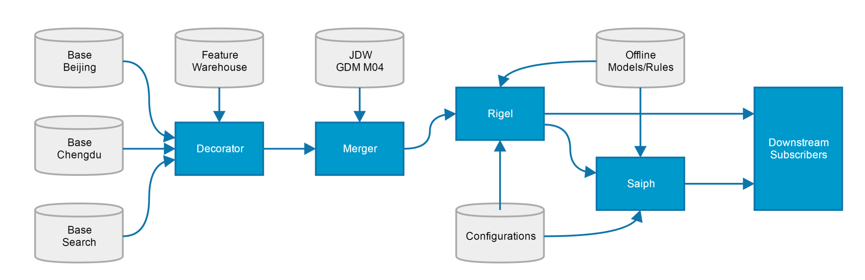
Rigel & Saiph

Slide 37
Rigel & Saiph
应用实例：集成风控研发部反刷单系统
原系统
决策器：手动调参（特征和特征组的阈值、权重、值域、算术关系等）的非线性打分规则
后处理：用户级别回溯、商品类目白名单、店铺级别回溯
用户级别回溯：若某一用户当日有X订单行被识别，则该用户当日所有订单行均作刷单行
白名单机制：若订单行对应商品的一、二、三级类目在白名单中，则该订单行作正常订单
店铺级别回溯：若某一店铺当日被识别订单不足X单，则这X个订单不视为刷单
下游推送：过滤没有出库时间的订单行
现系统
Rigel：以特征以及原系统结果作为标注训练的GBT模型
Saiph：集成原系统后处理和下游推送

Slide 38
决策引擎：技术方案
当前
规划
生产环境：Spark MLlib
Spark的高性能以及社区活跃度使其在未来几年内成为大数据领域最炙手可热的框架
Spark MLlib是Spark集成的机器学习算法库
线下开发：Anaconda
Anaconda是Python科学计算的发布包，Python有点时开发周期短、机器学习资源丰富
规则引擎：Drools
决策引擎不可避免地引入更多规则，Rigel和Saiph将采用Drools这款成熟的开源规则引擎实现基于规则的探测器以及业务逻辑

Slide 39
Deneb：交互式模型构建及训练系统
Active Learning：一种半监督学习方式
由算法从海量未标注样本中抽选代表样本提交人工标注，再由人工标注改进算法的交互式、迭代型学习过程
Deneb提供系统化Active Learning所需要的工具
可视化工具
特征的分布、密度、联合分布
聚类效果
规则过滤
特征聚类
在人工、规则标注数据上训练模型

Slide 40
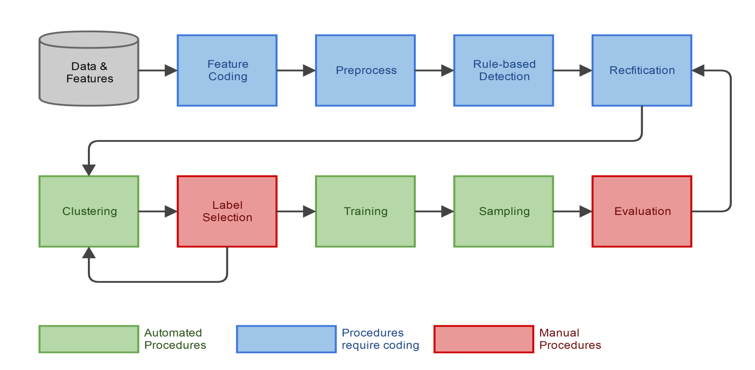
Deneb：交互式模型构建及训练系统

Slide 41
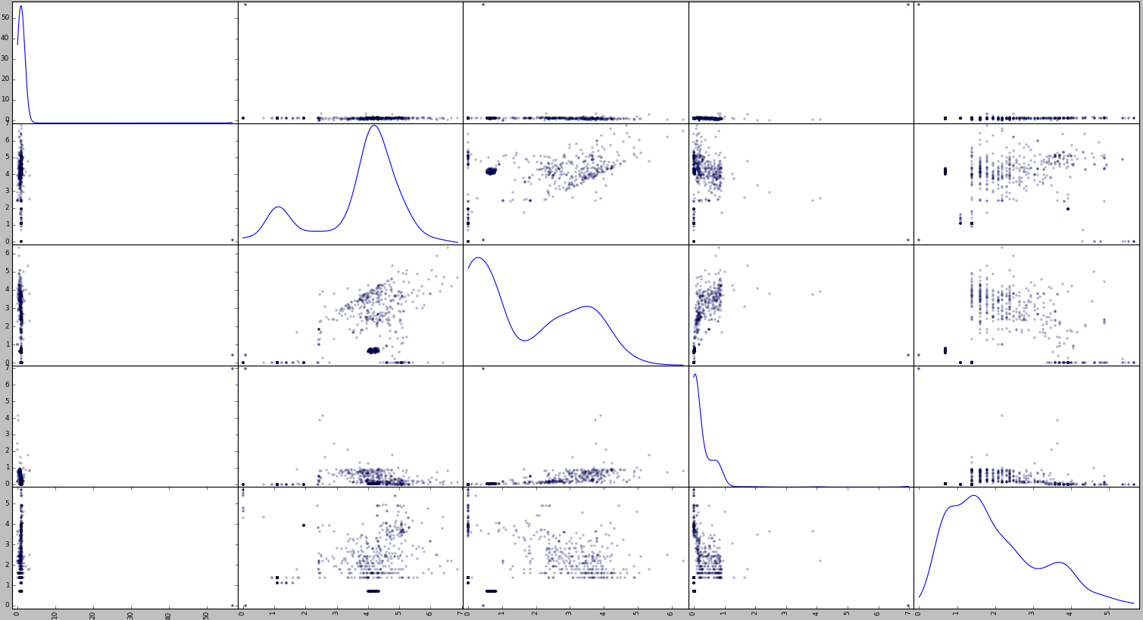
Deneb
KDE
联合分布

Slide 42
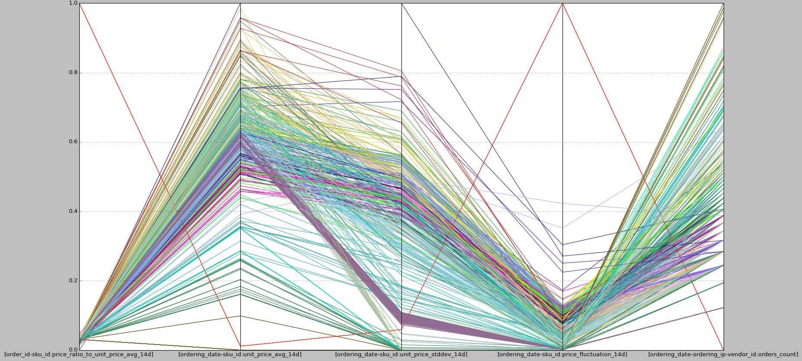
Deneb
平行坐标，颜色代表聚类标签

Slide 43
总结
一个相对完善反作弊系统要顾及以下几个方面：多样化的数据源、复杂的特征计算、多变的业务逻辑、结果可复现性、高准确率、高覆盖率、以及系统低延迟
AOF是京东下一代作弊交易识别系统
依托主流开源社区项目，如Apache Spark、Apache Oozie等，解决关键模块的技术问题
充分考虑到了京东数据的组织、建模、存储、发布的方式，以及下游业务的特点，使用抽象化、模块化等手段，满足反作弊系统自身设计需求外，为未来可能发生的变动留下实现空间

Slide 44
Thank You
AOF: Anti Order Fraud

